Slide 1
第四节 国际合作
Notes:
页面统一为16:9宽幅画面比例尺寸；PPT统一格式为PPT或PPTX。
中文：
1. 课名：微软雅黑48号字；
2.（第一课时）：微软雅黑32号字；
3.学校名称：请填写全称；
4.学科、年级、主讲人、学校：华文楷体28号字（具体根据文字量可适当调整）。
英文
1.课名：字体以Times New Roman为主，字号一般使用32—36号，特别强调可以用40号；
2.（Period 1）：字体使用Arial，字号为28；
3.正文一般用24—28号，特别强调可用32号。
注意标点的规范（例如：中文省略号为……，可用Shift+数字键6打出中文省略号，英文省略号为…）

Slide 2
教学目标和要求
1. 结合实例，说出参与国际合作的国家、开展的具体合作及产生的影响，举例说明经济全球化的表现。
2. 利用图表，指出世界经济“二元结构”与“三元结构”的不同。
3. 结合“一带一路”建设的实例，说明国际合作的重要意义。

Slide 3
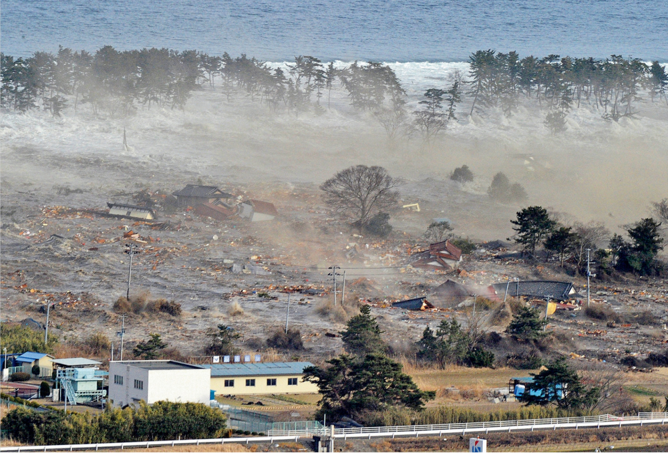
【材 料】
2010年，日本半导体生产设备占世界市场的份额达37%，半导体材料占世界市场份额达66%。2011年 3月11日，东日本大地震及引发的海啸导致日本半导体设备与半导体材料的生产和供应暂时停滞，直接影响北美、欧洲西部、东亚等地区的半导体生产网络，间接导致一些手机、 计算机、数字家电和汽车等生产厂临时停产，最终影响世界多个国家和地区的经济活动和日常生活。
【活动一】
为什么日本地震会影响这么多地区的生产活动?
Notes:
材料反映了世界半导体生产产生的“牵一发而动全身”的连锁反应，很少有国家可以离开其他国家而独自生存。世界各国之间只有加强合作，才能推动世界经济的可持续发展。引出经济全球化

Slide 4

经济全球化与国际合作
【概 念】
跨国界的经济活动驱使各国经济相互依赖程度不断加深的过程。
【主要表现】
商品、服务、生产要素和信息跨国流动的规模与形式的不断扩大与增加，通过国际分工和跨国投资，世界范围内的资源配置效率不断提高。

Slide 5
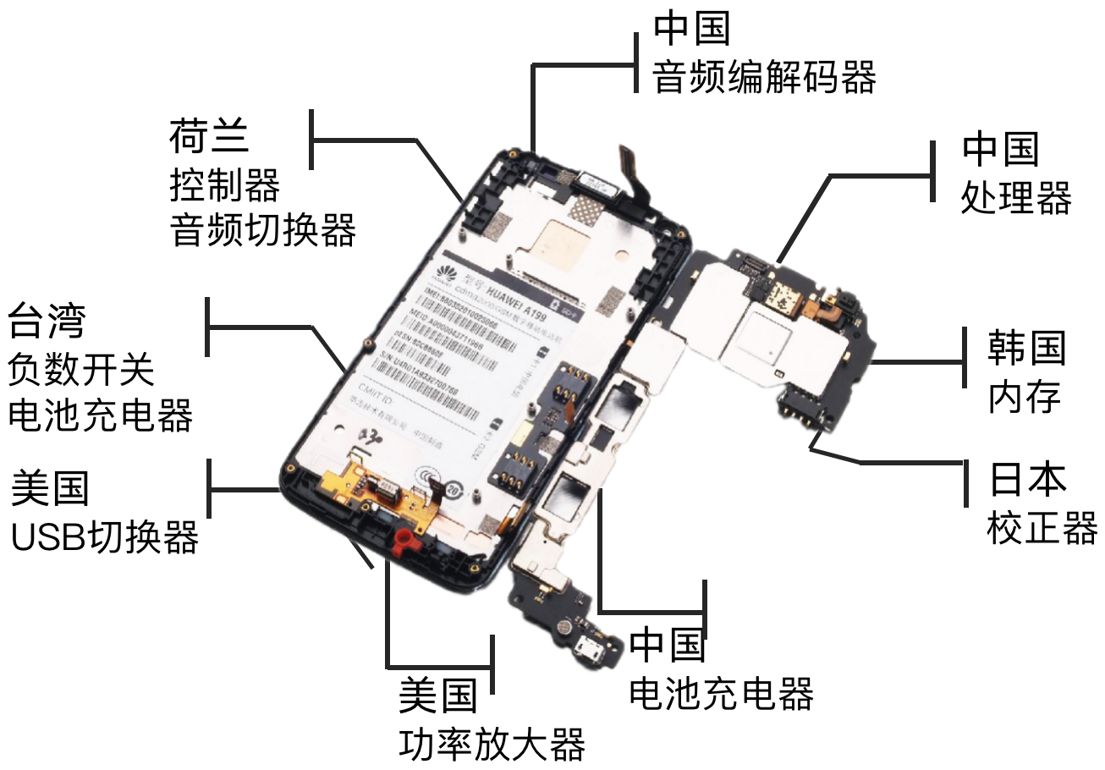
华为手机全球供应链

Slide 6
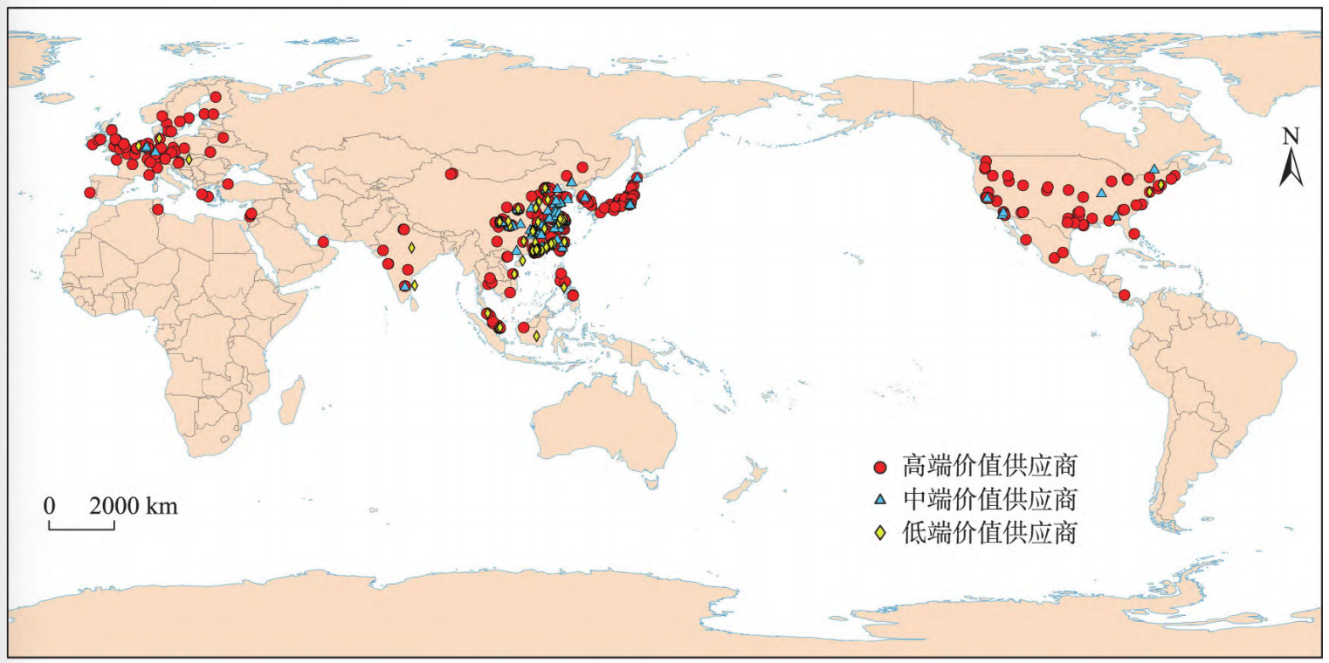
在生产领域，生产组装可以在全球范围内寻找最优区位，零部件可以全球采购，由此形成全球生产网络。
华为手机供应商的空间分布特征

Slide 7
经济全球化与国际合作
【概 况】
随着经济全球化程度的不断加深，世界各国之间形成新的劳动地域分工。

Slide 8
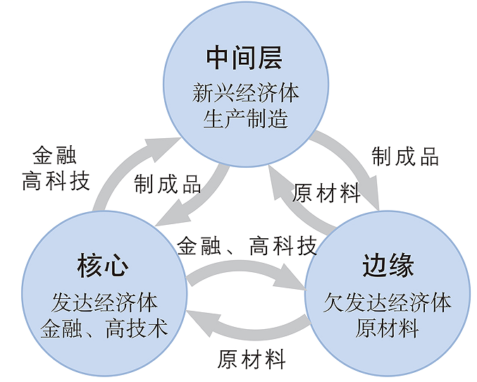
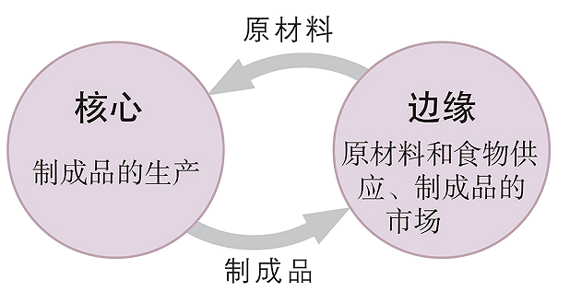
【活动二】
分析世界经济“二元结构”与“三元结构”的差异？
世界经济的“二元结构”和“三元结构”示意

Slide 9
生产国
发达国家
发展中国家
消费国
资源国
发达国家 | 发展中国家
逐渐转向 金融产业和高科技产业 | 小部分发展中国家 迅速崛起为制造业大国 | 相当一部分发展中国家 主要从事原材料生产和初级产品加工

Slide 10
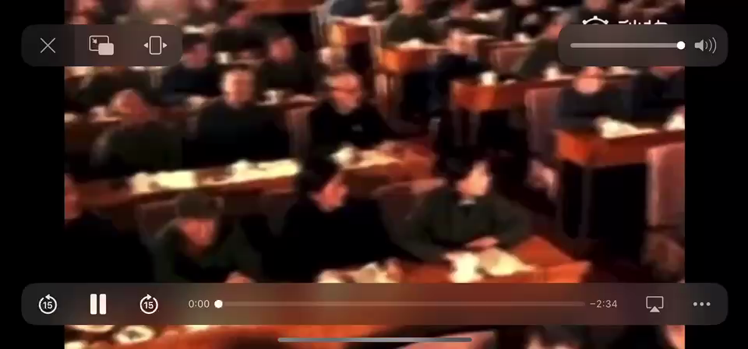

Slide 11

这种“三元结构”是
高度复杂的、全球网络化的、联系密切的、“你中有我，我中有你”的劳动分工格局。
在这种经济结构下，很少有国家可以离开其他国家而独自生存。
生产国
消费国
资源国

Slide 12
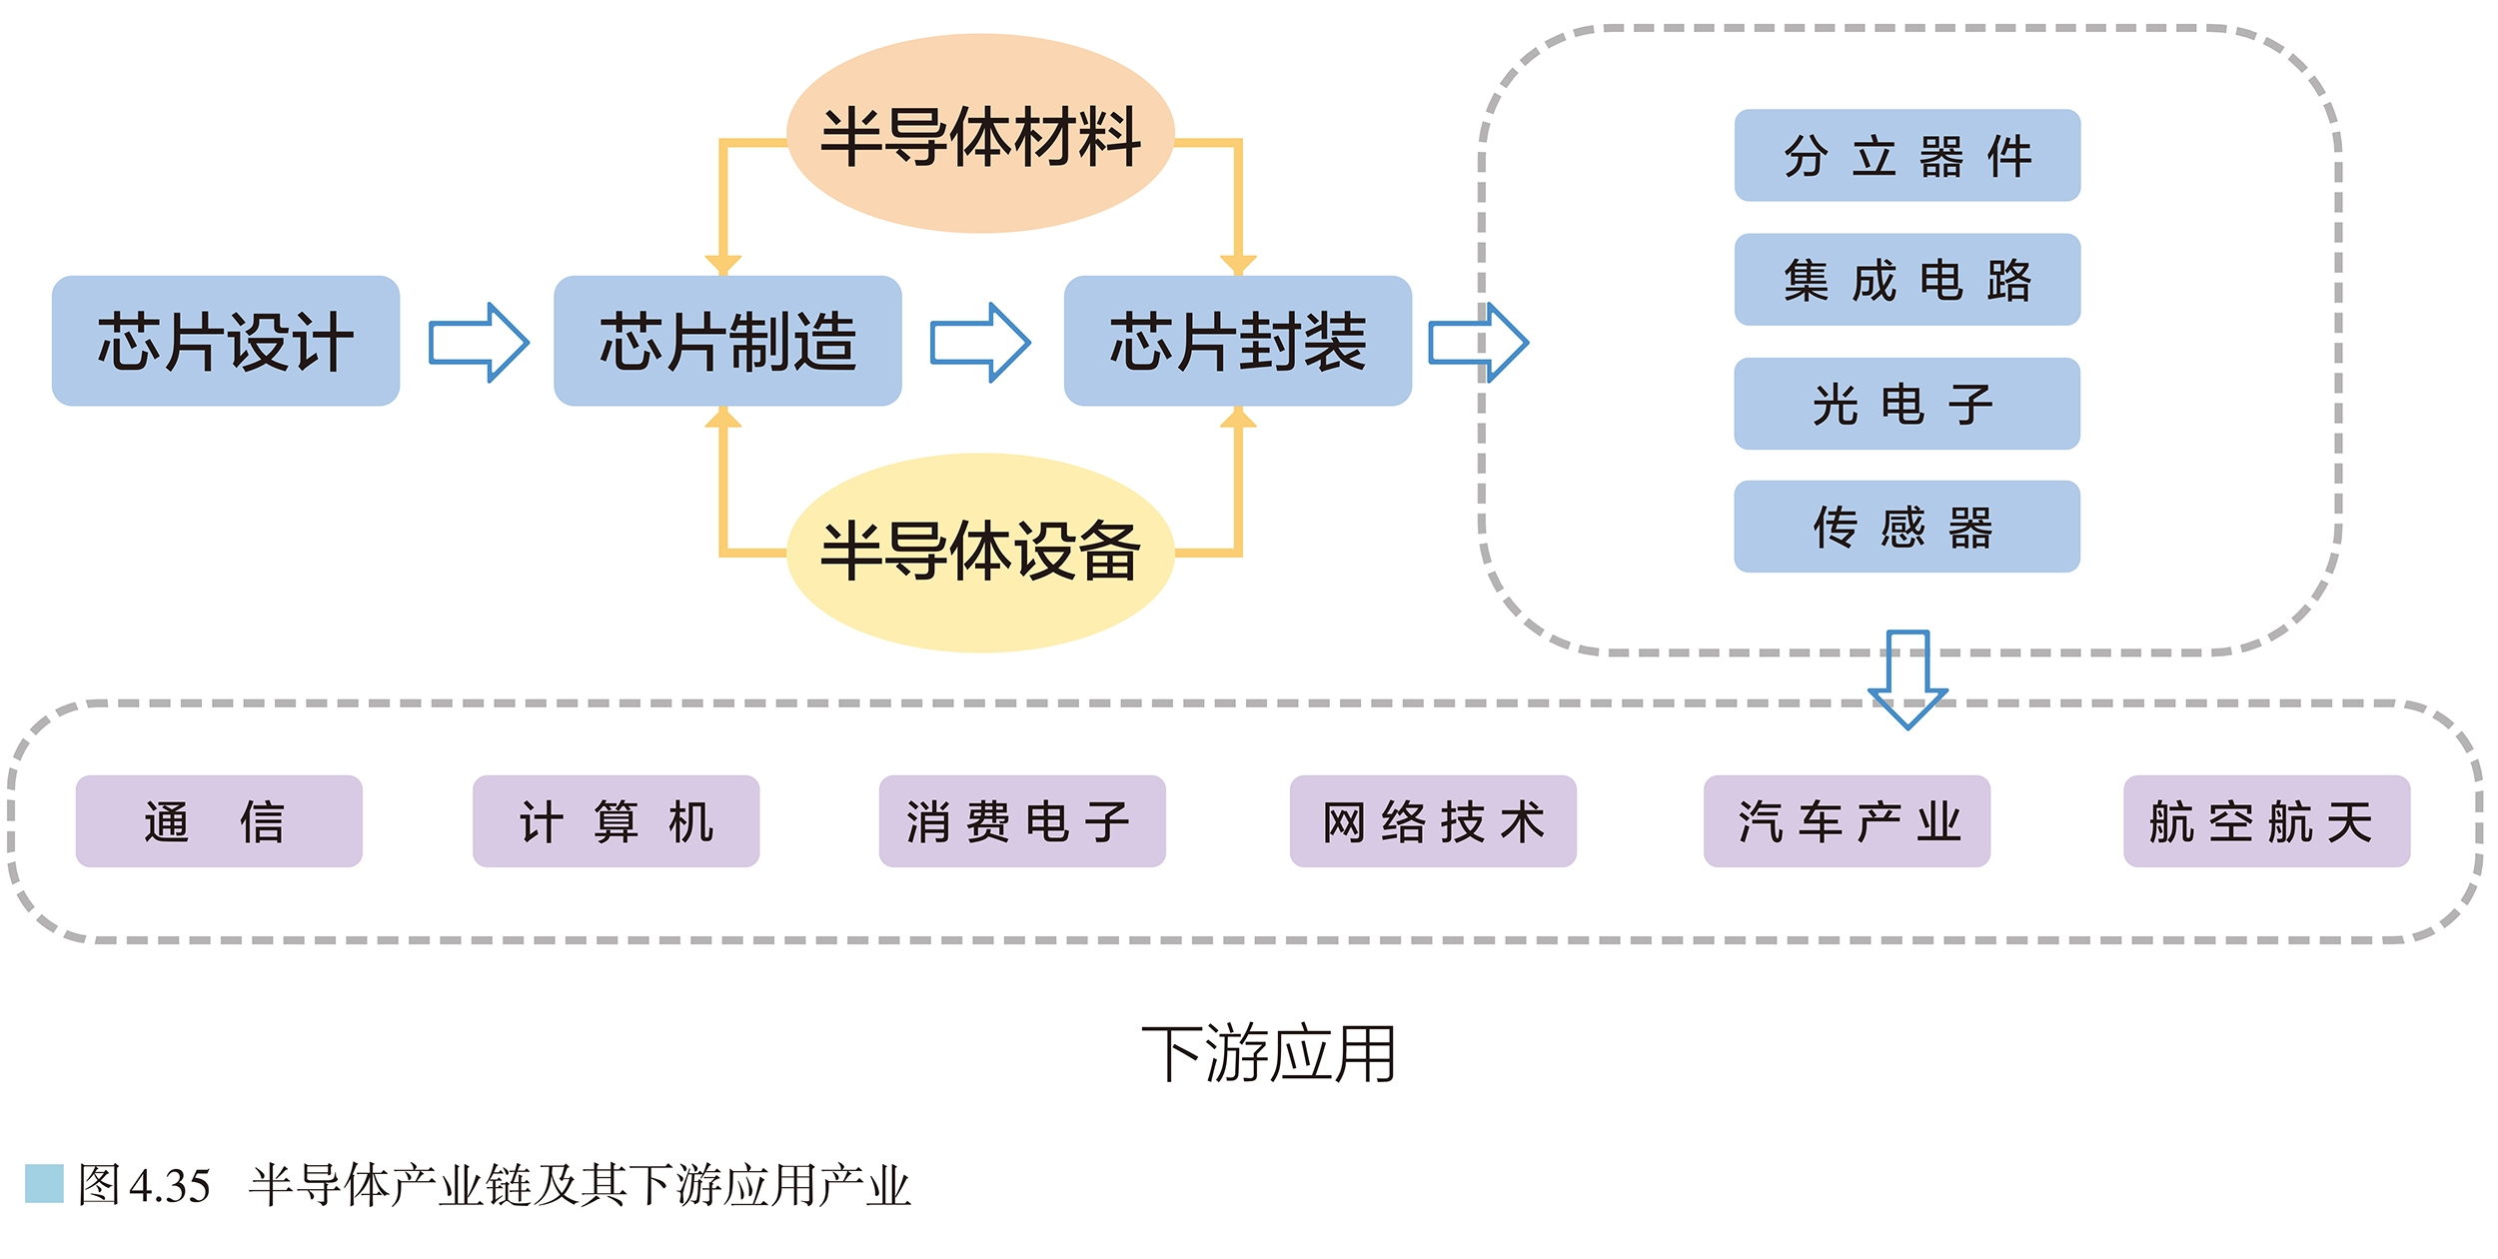
由于日本在半导体产业中所占比例较大，东日本大地震不仅影响全球的半导体生产，还影响全球相关重要产业的生产。

Slide 13
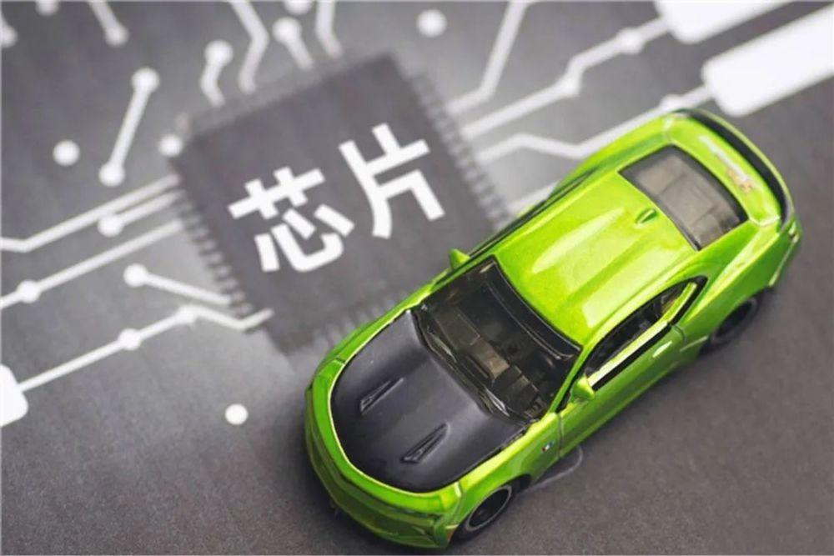
2020年以来，受新冠疫情影响，全球居家办公人数大幅增加，个人电脑、游戏机等产品的需求剧增，导致全球芯片产能紧张，当前汽车和电子产品制造商正面临芯片短缺困境。包括福特、菲亚特克莱斯勒、丰田、大众等车企在内的多家汽车巨头，宣布将削减汽车产量。
世界各国之间只有加强合作，才能推动世界经济的可持续增长。

Slide 14


Slide 15
“一带一路”与国际合作
【背 景】
自2008 年全球金融危机爆发以来，世界经济增长持续低迷，贸易增长缓慢
各种不稳定事件频出，如英国脱离欧盟、美国实施贸易保护政策
世界对经济全球化质疑的声音逐步增强。

Slide 16


Slide 17
【活动三】
材料1：有着“沸腾的蒸锅”之称的吉布提是联合国宣布的最不发达国家之一，自然条件恶劣、全国90％的土地都是戈壁荒漠，工农业基础薄弱，95％以上的农产品和工业品依靠进口。阿萨勒湖位于吉布提中部，总面积约119平方千米，是世界上唯一没有地表入水口和出水口且千年不枯的内陆湖泊，湖水平均盐度高达34.8％，是全球盐储量最大的盐湖之一。吉布提政府一直将盐湖开发列为国家发展的重中之重。吉布提商队利用骆驼将食盐运往埃塞俄比亚、索马里地区进行贩卖、开辟了一条“食盐之路”。但是，吉布提的资源优势没有转换为显著的经济优势。
问题1：从社会经济角度说明当地盐业资源未能转化成经济优势的原因。
吉布提经济落后，市场狭小；交通等基础设施落后，不利于产品外运；工业基础薄弱，产品附加值低；技术落后，资金匮乏，开发规模小。

Slide 18
【活动三】
材料2：在“一带一路”倡议推动下，2015年中国交通建设集团与吉布提政府签署合作协议，合作开发阿萨勒湖。随后，中国企业启动工业盐项目并投资建设运盐专用公路及盐业码头，改变了当地“手工采盐、骆驼运送”的传统方式，推动吉布提盐化工业快速发展。此外，中国交通建设集团还将在盐业码头附近建设化工园区，布局盐业开发的全产业链，实现阿萨勒湖的综合开发。
问题2：根据材料分析，“一带一路”建设对两国合作发展的意义。

Slide 19
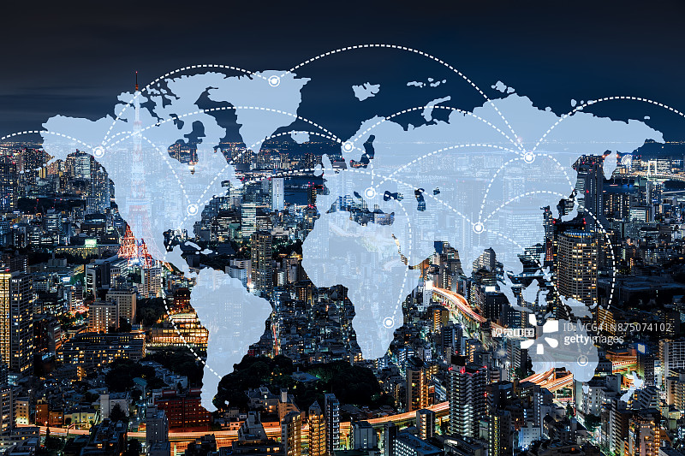
“一带一路”与国际合作
【意 义】
1.打造新型国际合作模式
“一带一路”建设顺应和平、发展、合作、共赢的时代潮流，聚焦全球发展面临的核心挑战，秉持“和平合作、开放包容、互学互鉴、互利共赢”的丝路精神，全方位推进务实合作，在致力于维护全球自由贸易体系和开放型世界经济的同时，更加倡导包容性发展。

Slide 20
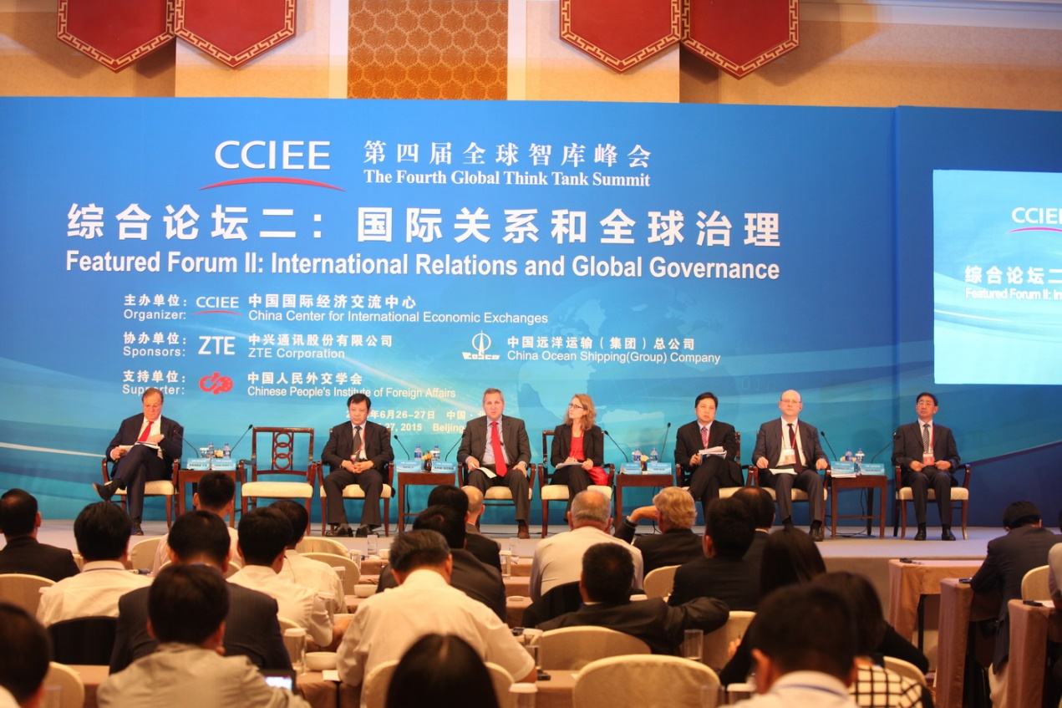
“一带一路”与国际合作
【意 义】
2.推动新型国际关系建设
“一带一路”建设坚持“共商、共建、共享”的原则，突出共同发展、共同繁荣，倡导所有国家不分大小、强弱、贫富，一律平等，体现了全新的国际合作观念。

Slide 21
“一带一路”与国际合作
【意 义】
3.开拓国家间深化合作的新空间
“一带一路”建设聚焦发展这一根本性问题，倡导政府间合作和政策沟通，突出基础设施互联互通，强化各国间相互贸易和投资，完善金融合作机制和保障体系，推动各国人民友好往来，致力于实现经济融合、发展联动及成果共享。

Slide 22
“一带一路”与国际合作
【意 义】
4.提供国家间深化合作的文化驱动力
“一带一路”建设尊崇“和而不同”的文化价值观，强调在维护文化多元性的基础上共谋发展、共求繁荣、共享和平。所谓“和而不同”就是平等对待、互学互鉴，以及多样性与统一性的共存。

Slide 23
“一带一路”与国际合作
【意 义】
5.促进相关国家的共同繁荣
“一带一路”建设通过加强国际经贸合作，既可提升我国自身发展动力，也可让相关国家搭乘中国发展的快车和便车，加快发展，得到实质性好处。我国作为世界最大的消费市场，拥有巨大的购买力，这为世界各国提供了巨大的商机。同时，相关国家的经济发展和收入水平提高，也将创造新的巨大市场，有利于我国的商品出口和经济持续增长。

Slide 24
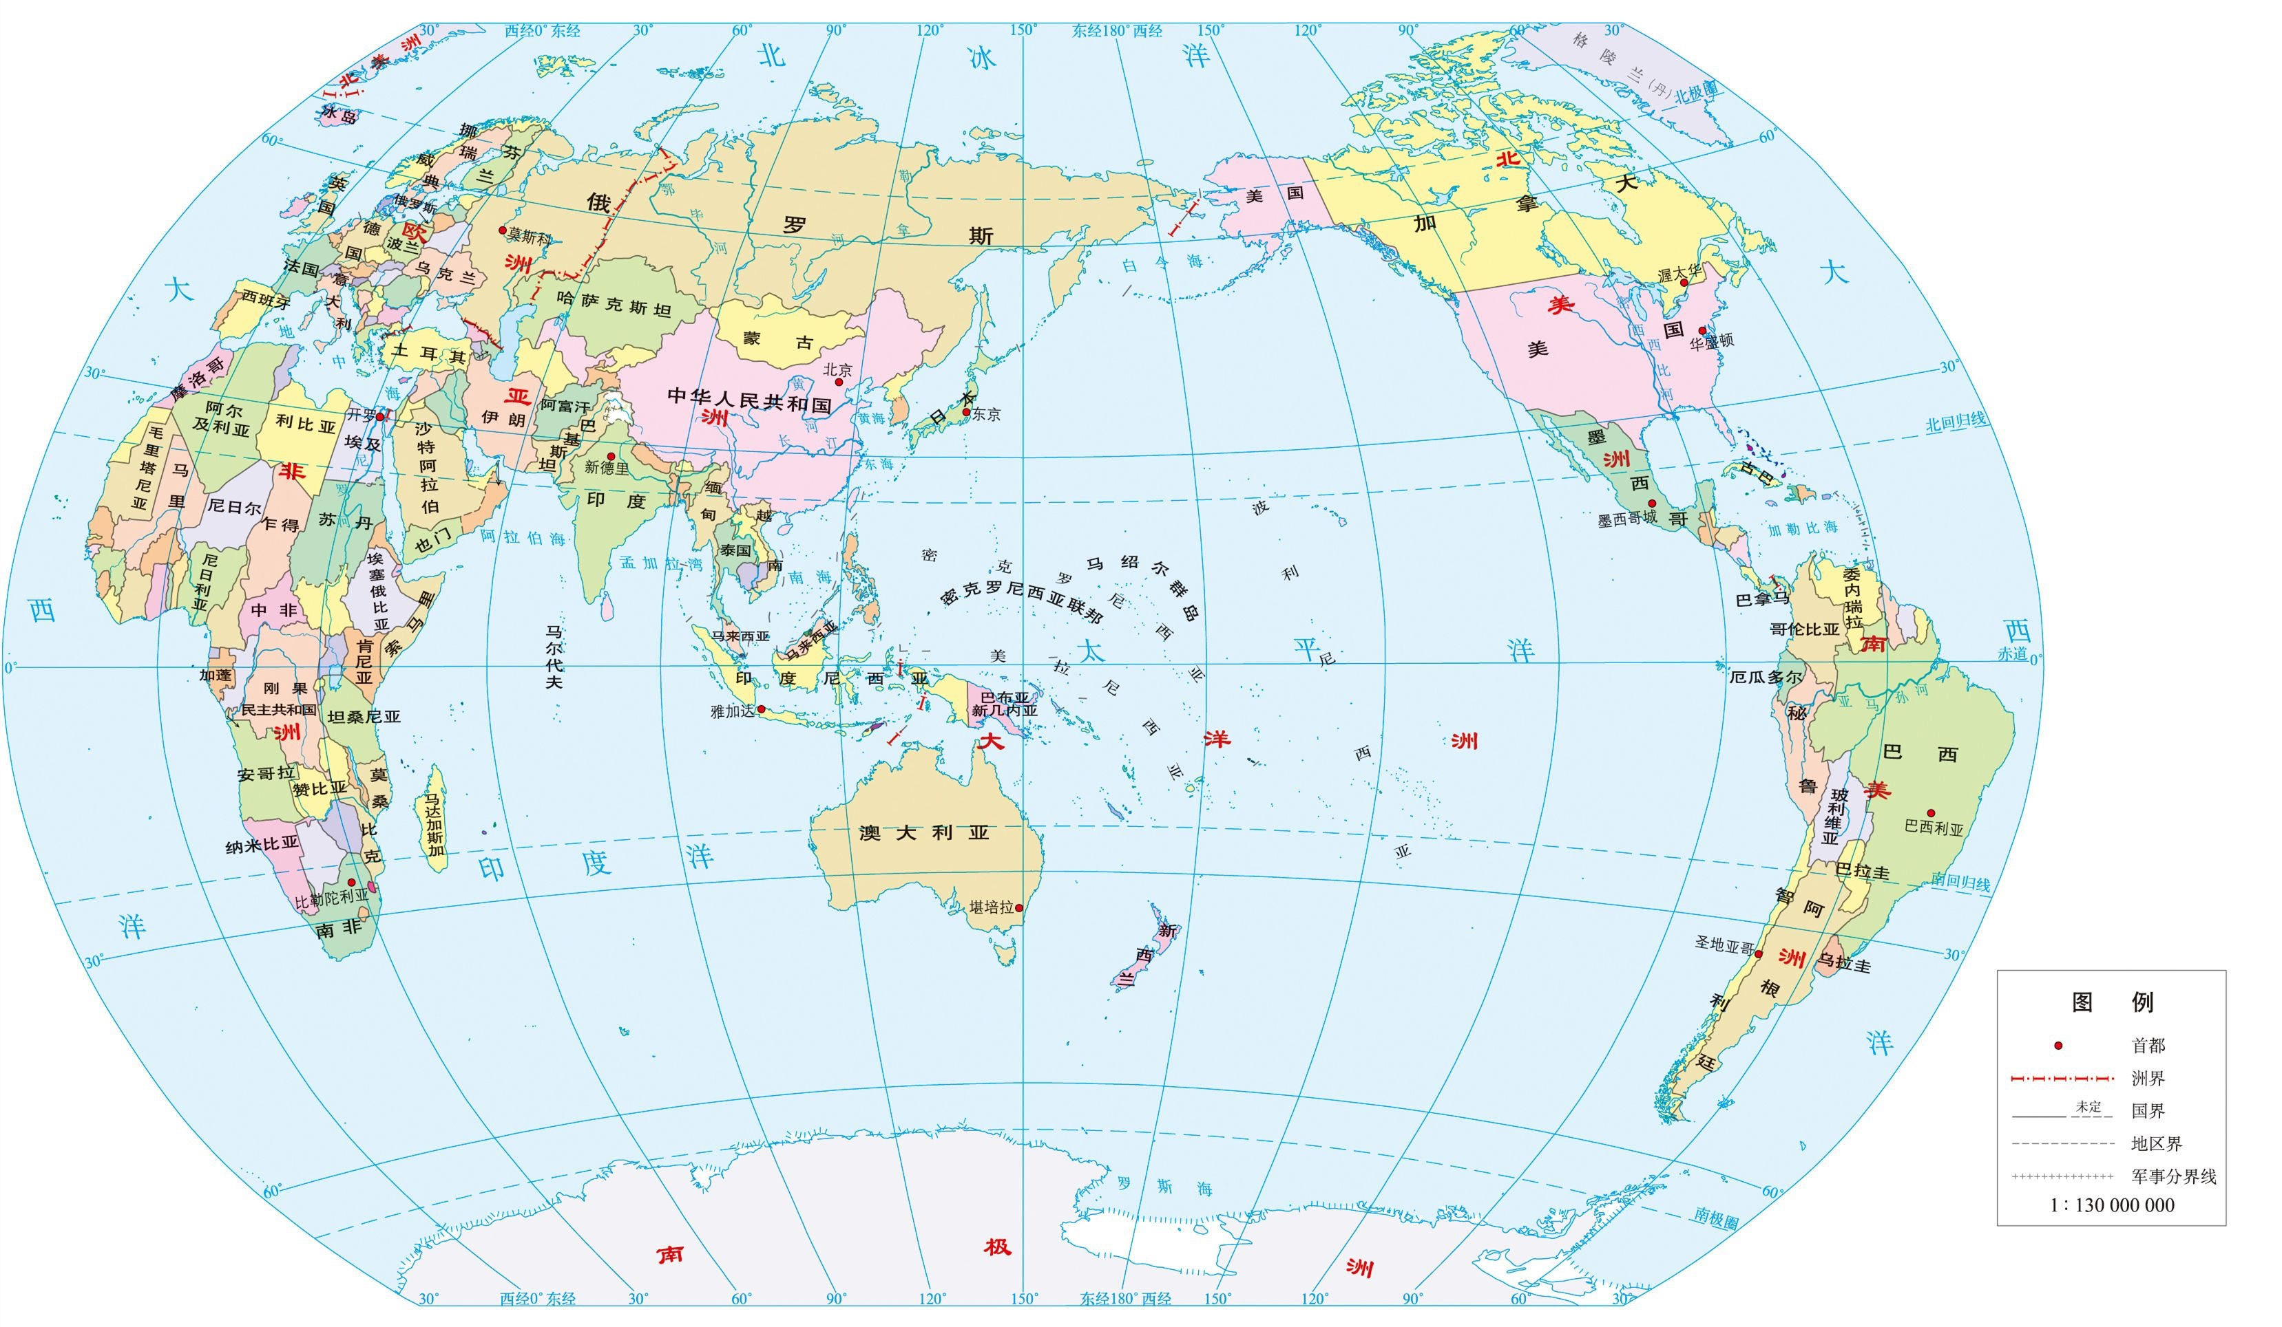

2022年国际陶罐葡萄酒大赛与意大利梅拉诺葡萄酒节首次在格鲁吉亚合办
Notes:
格鲁吉亚夏季阳光充足，冬季气候温和。应该说黑海赋予了格鲁吉亚适中的气候和潮湿的空气，使得此地非常适合种植葡萄藤。

Slide 25

2022年国际陶罐葡萄酒大赛与意大利梅拉诺葡萄酒节首次在格鲁吉亚合办
随着“一带一路”建设的推进，
格鲁吉亚葡萄酒大量进入中国市场
Notes:
格鲁吉亚夏季阳光充足，冬季气候温和。应该说黑海赋予了格鲁吉亚适中的气候和潮湿的空气，使得此地非常适合种植葡萄藤。

Slide 26
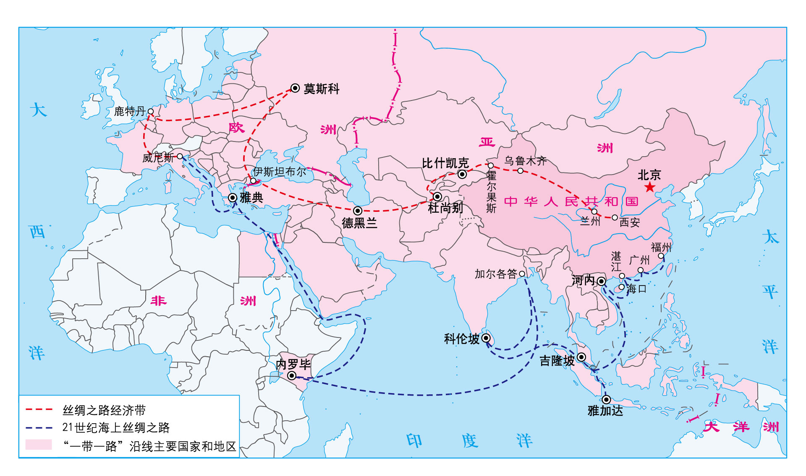
“一带一路”作为新型国际合作大平台，对于推动和深化国际合作，构建人类命运共同体具有重要意义。

Slide 27
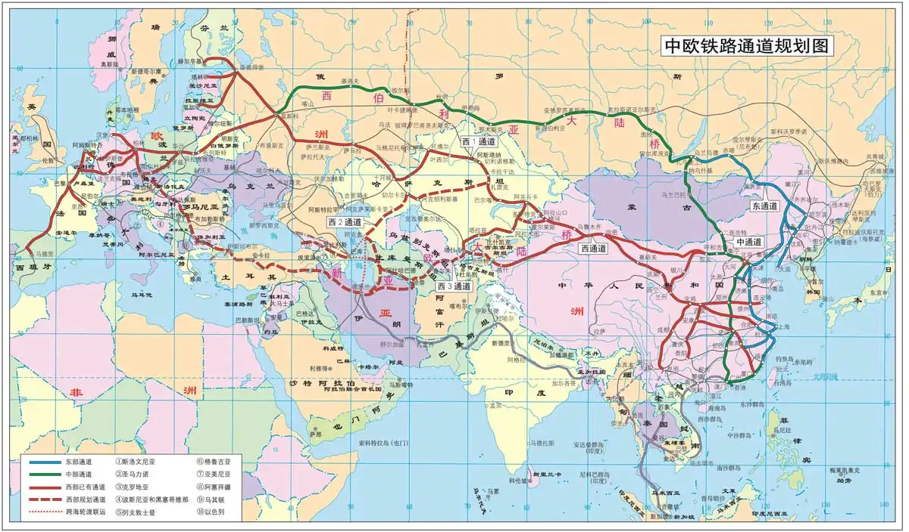

Slide 28
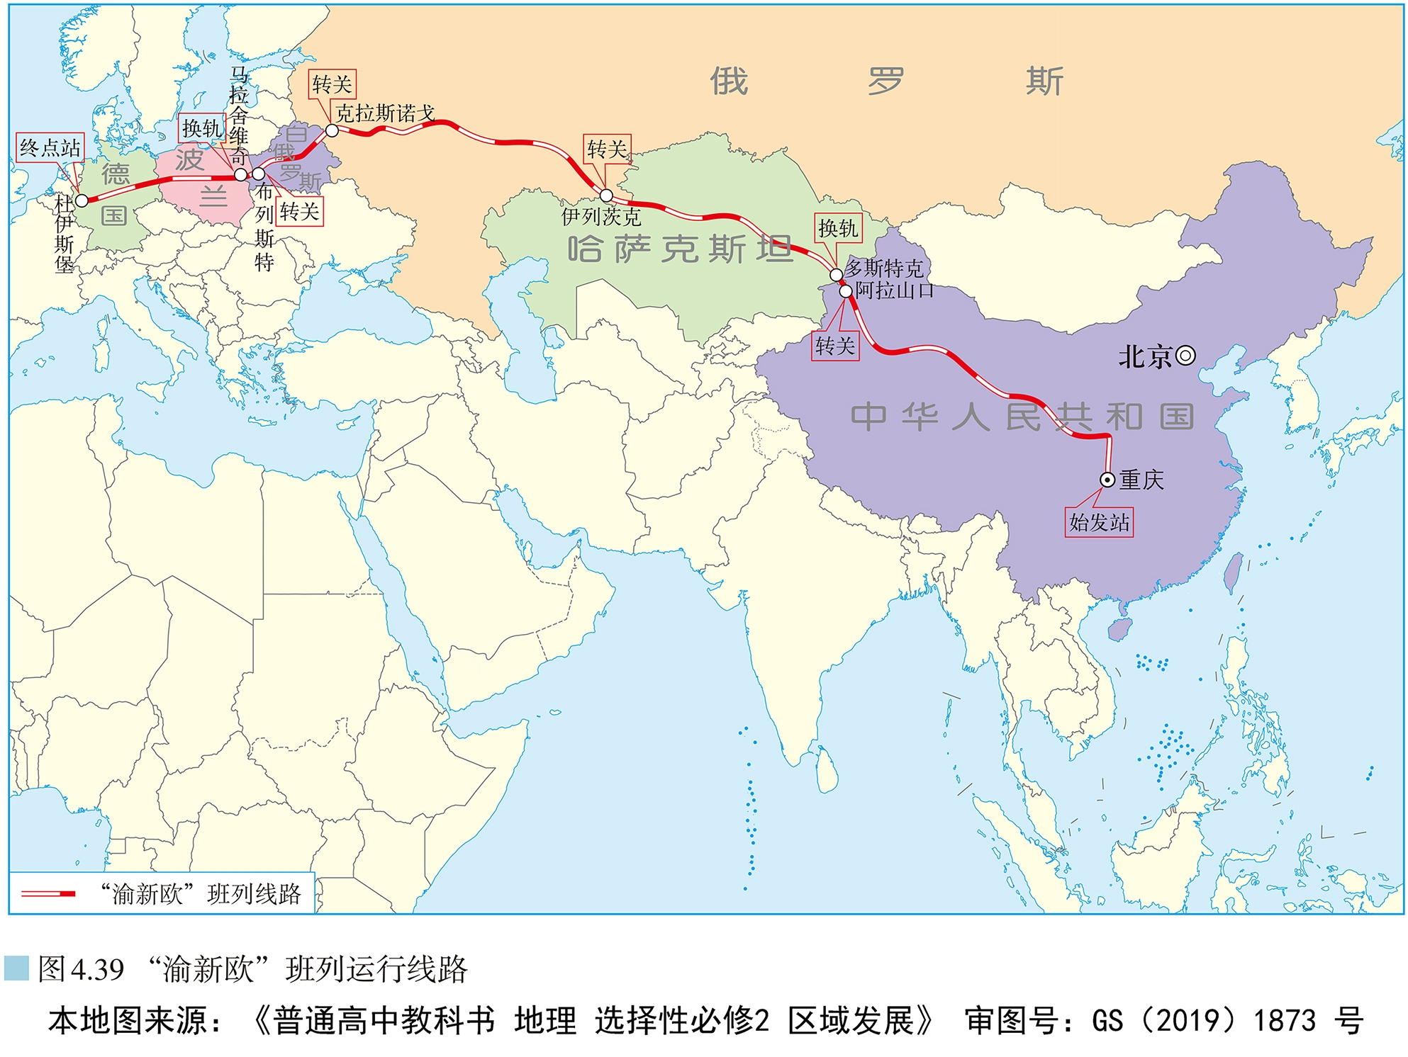
【活动四】
  说明重庆积极推动“渝新欧”班列开通的原因。
  “渝新欧”班列经过哪些国家?有几次换轨?
  举例说明“渝新欧”班列开通需要哪些方面的国际合作?为什么?
  举例说明“渝新欧”班列开通对沿线国家的意义。

Slide 29
分析“渝新欧”班列与国际合作
1.说明重庆积极推动“渝新欧”班列开通的原因。
  重庆是我国的内陆山城，与外界的联系只有长江水运、铁路运输、公路运输，以及航空运输。而重庆是全球最大的笔记本电脑生产基地，需要运量大、速度快、运价低的运输方式把数量庞大的笔记本电脑运到欧洲，“渝新欧”班列的开通使笔记本电脑可以快速、便捷地运往欧洲，拓展了市场。

Slide 30
分析“渝新欧”班列与国际合作
  2.“渝新欧”班列经过哪些国家?有几次换轨?
  “渝新欧”班列从东向西依次经过中国、哈萨克斯坦、俄罗斯、白俄罗斯、波兰、德国，共六个国家。从中国到哈萨克斯坦，换轨一次;从白俄罗斯到波兰，又换轨一次，共两次换轨。

Slide 31
分析“渝新欧”班列与国际合作
  3.举例说明“渝新欧”班列开通需要哪些方面的国际合作?为什么?
“渝新欧”班列经过六个国家，每个国家都有通关、货物检验和检疫等常规手续，不同国家轨距不同，还有沿途的运输安全保障问题等， 都需要国际合作。

Slide 32
分析“渝新欧”班列与国际合作
4.举例说明“渝新欧”班列开通对沿线国家的意义。
“渝新欧”班列这条贯穿亚欧大陆腹地的国际铁路大通道，成为连接中国与欧洲部分国家的重要经济动脉，越来越多的欧洲国家通过“渝新欧”班列走进中国，促进欧洲部分国家与中国的友好往来，推动经贸、新能源、科技创新、现代物流、旅游、文化等领域的务实合作，实现共赢发展。

Slide 33
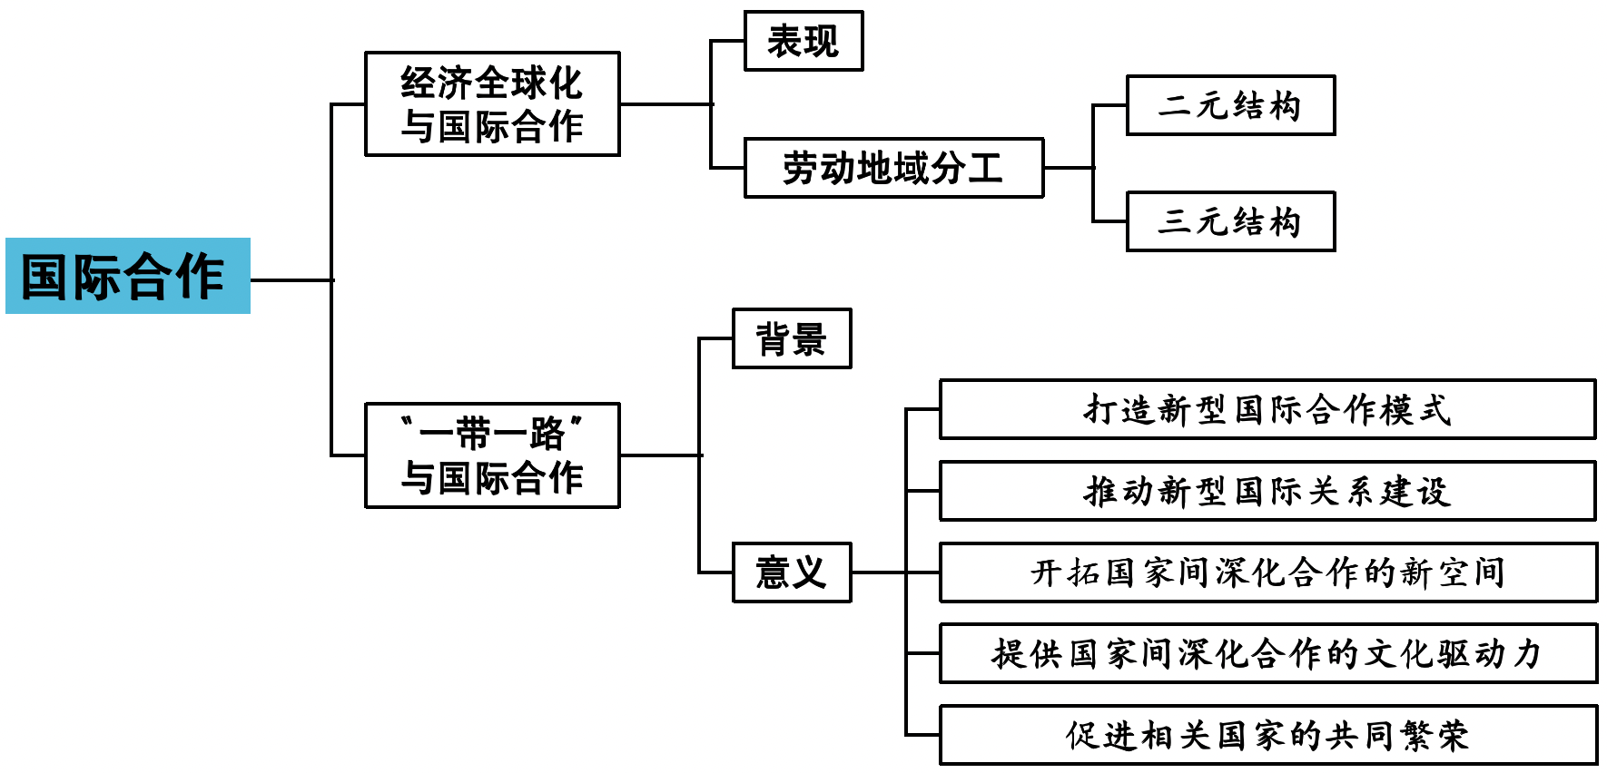
知识结构

Slide 34
谢谢大家的聆听

